Slide 1
Du modèle à la production
Projet de fin de cours — apprentissage automatique appliqué à la production
Prédire les pannes de forages dans les 90 jours
Projet MLOps : données → modèle → API → Docker → surveillance
Données pédagogiques fictives fournies
Objectif : aider à prioriser les visites préventives

Slide 2
1. Besoin métier et données
Les pannes prolongées privent les localités d’accès à l’eau.
Historique : 3 000 lignes ; mois récent : 600 lignes.
Cible : panne_90j (0/1).
8 variables explicatives, dont l’état de maintenance, l’usage et la localisation.

Slide 3
2. Pipeline de bout en bout
Validation des colonnes et séparation stratifiée 80/20.
Imputation + standardisation numériques ; encodage catégoriel.
Comparaison de 3 modèles avec graine fixe 42.
Modèle sérialisé + métadonnées + seuil documenté.

Slide 4
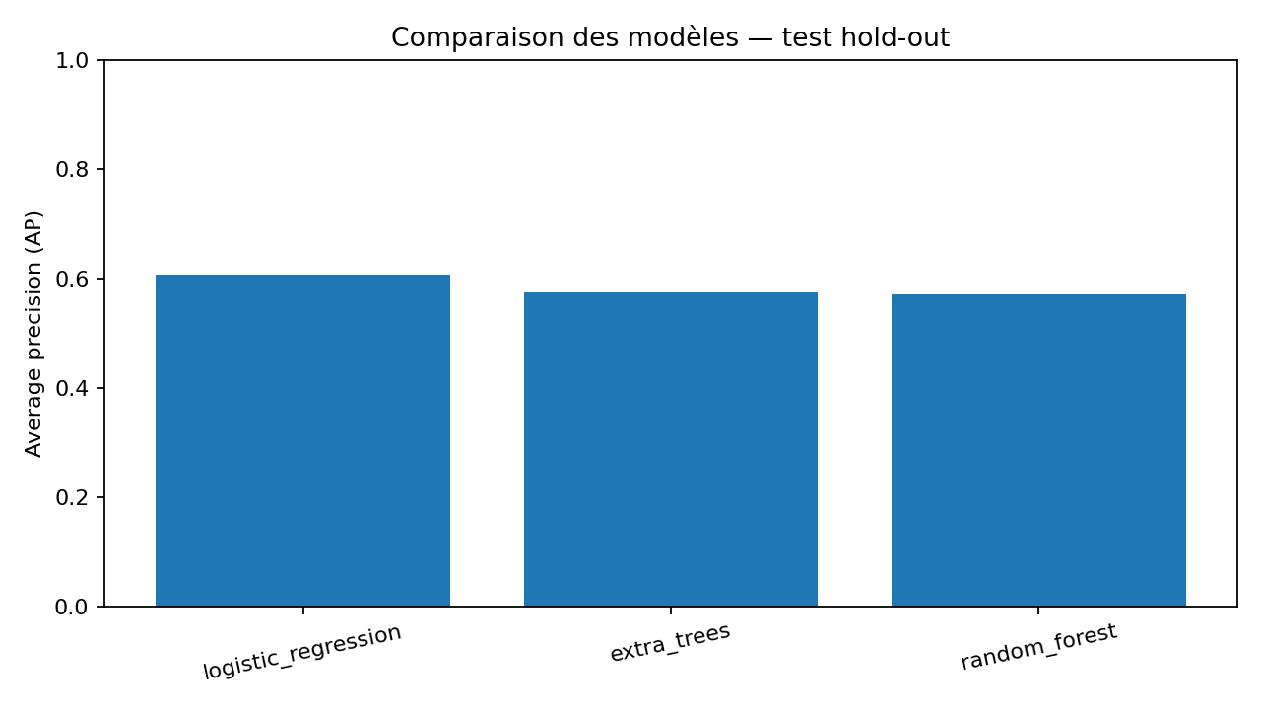
3. Résultats des modèles
Modèle retenu : logistic_regression
AP = 0.606 ; ROC AUC = 0.751.
Rappel = 0.679 ; F1 = 0.613.
Garde-fou AP ≥ 0,50 : PASSÉ

Slide 5
4. API de prédiction
FastAPI : GET /health et /metadata ; POST /predict.
Validation stricte des entrées par Pydantic.
Réponse : probabilité, classe faible/modérée/élevée, modèle utilisé.
Swagger : /docs ; modèle chargé au démarrage.

Slide 6
5. Qualité et tests
Tests du contrat API et des valeurs invalides.
Tests de surveillance statistique.
CI GitHub Actions : installation, entraînement, pytest.
Validation locale : 4 tests réussis.

Slide 7
6. Conteneurisation
Dockerfile Python 3.11 slim.
docker-compose expose le port 8000.
La construction installe les dépendances et prépare le modèle.
Commande : docker compose up --build.

Slide 8
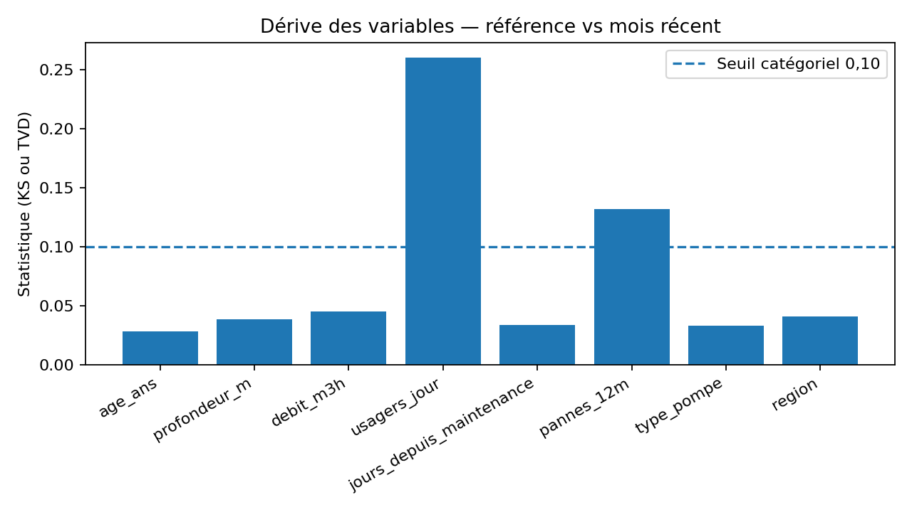
7. Surveillance de la dérive
Comparaison historique / mois récent.
Numérique : test KS, p < 0,05 ; catégoriel : TVD ≥ 0,10.
Variables signalées : usagers_jour et pannes_12m.
Décision : examiner un ré-entraînement, avec validation métier.

Slide 9
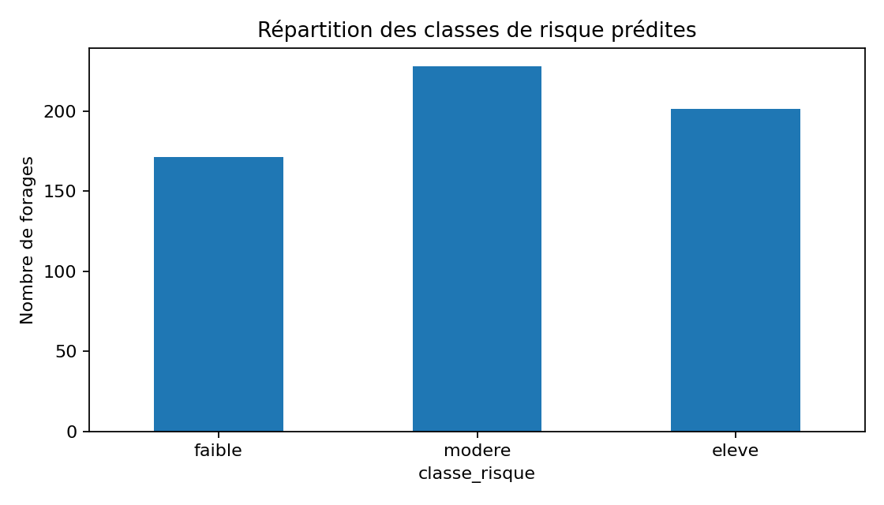
8. Démonstration de bout en bout
1. Entraîner : python -m src.modeling
2. Surveiller : python -m src.monitoring
3. Scorer les 600 forages : python predict_batch.py
4. Démarrer API, ouvrir /docs, envoyer un JSON et lire le risque.

Slide 10
9. Limites et décision opérationnelle
Données fictives : résultats non transposables sans validation terrain.
Le seuil 0,5 et les classes de risque sont des paramètres de démonstration.
Dérive statistique ≠ baisse automatique de performance.
Toute décision de maintenance et tout ré-entraînement doivent être validés par un responsable.

Slide 11
Conclusion et livrables
Pipeline ML reproductible et modèle sauvegardé.
API versionnée, validation, tests et configuration Docker/CI.
Comparaison des modèles, scores batch et rapport de dérive.
Rapport technique, model card et ce support de soutenance.

